Slide 1
第八讲 数字签名(下)

Slide 2
本讲提要
ElGamal族签名方案
生日攻击

Slide 3
1 ElGamal族签名方案
有一大类签名方案是在mod p 算术结构上建立的，这里p是大素数，但是所有这些机制都可以推广到有限乘法群。这里讨论的所有方法都是随机数字签名方案。所有方案安全的基本要求是mod p上的离散对数问题不可计算。但是，这一条件并不是保证这些方案安全的充分条件。

Slide 4
1.1 数字签名算法
1991年8月，美国国家标准与技术研究所(NIST)提出了数字签名算法(DSA)。DSA成为美国联邦信息处理标准(FIPS 186)称为数字签名标准(DSS)，这是第一个为政府所认可的数字签名方案。DSA是ElGamal数字签名方案的一种形式。

Slide 5
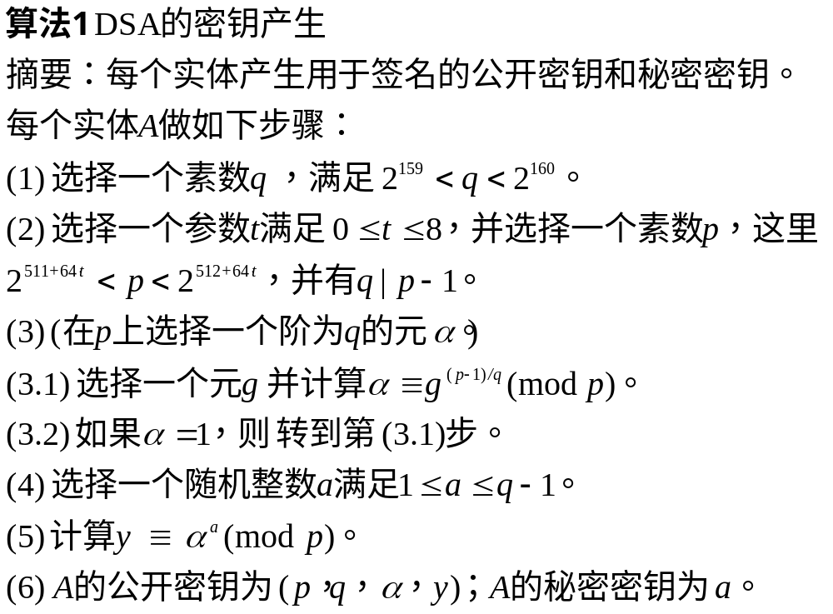
1.1.1 算法描述

Slide 6
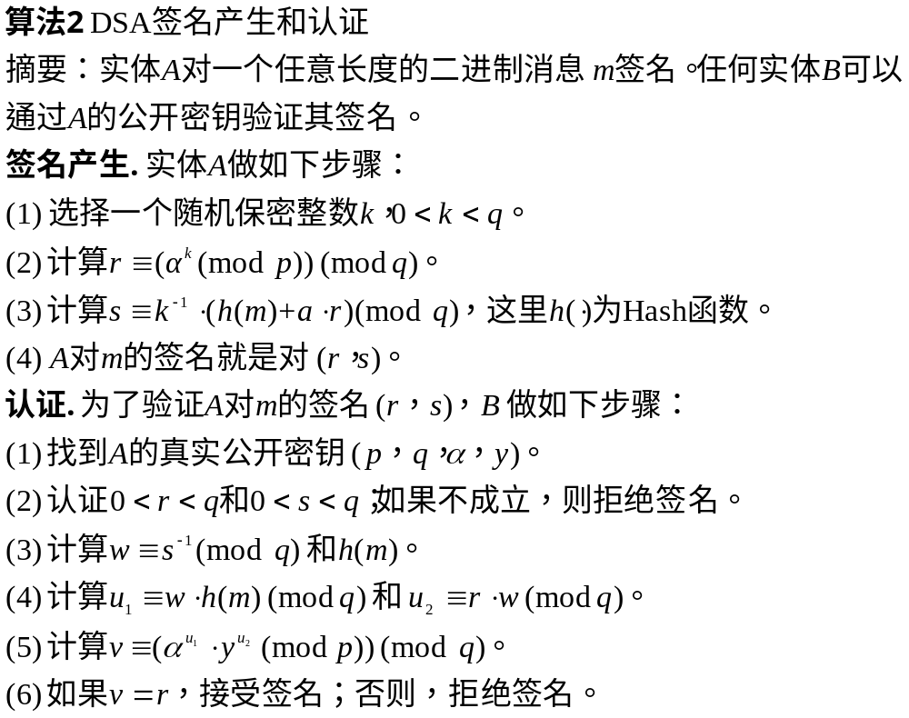
1.1.1 算法描述 (续)

Slide 7
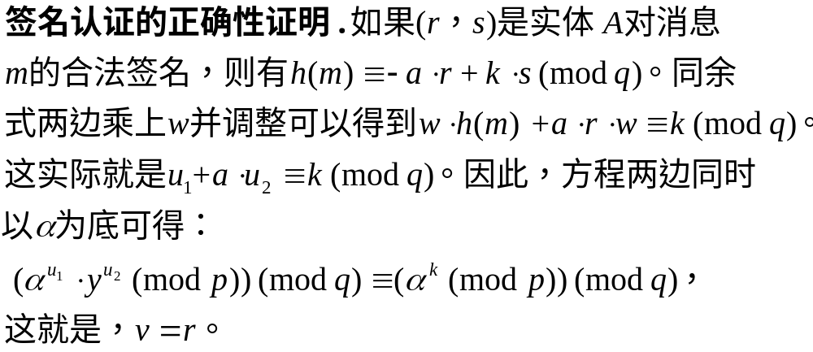
1.1.1 算法描述 (续)

Slide 8
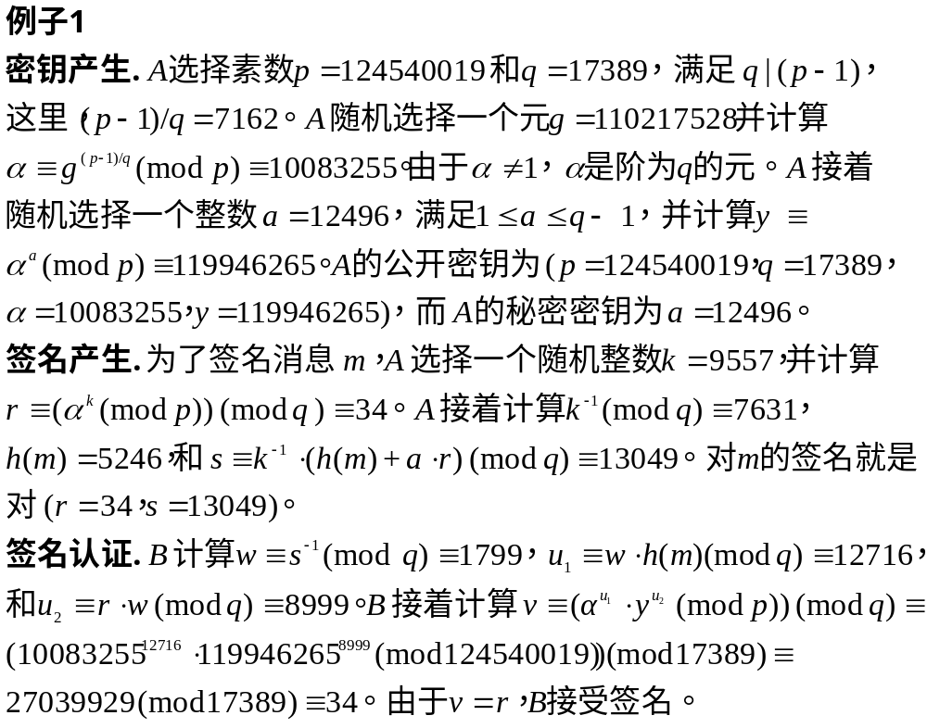
1.1.2 例子

Slide 9
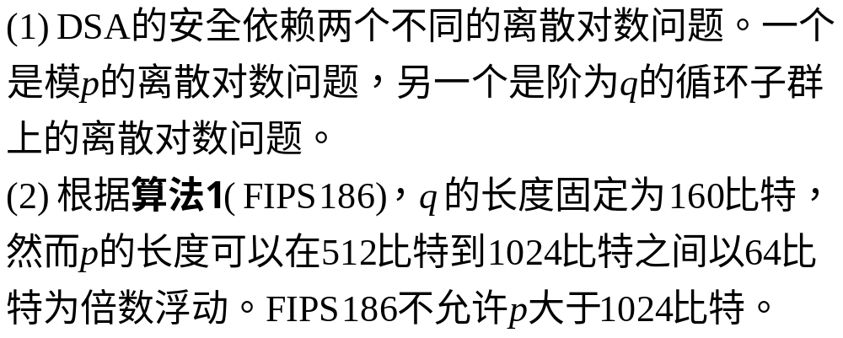
1.1.3 DSA的安全与执行问题

Slide 10
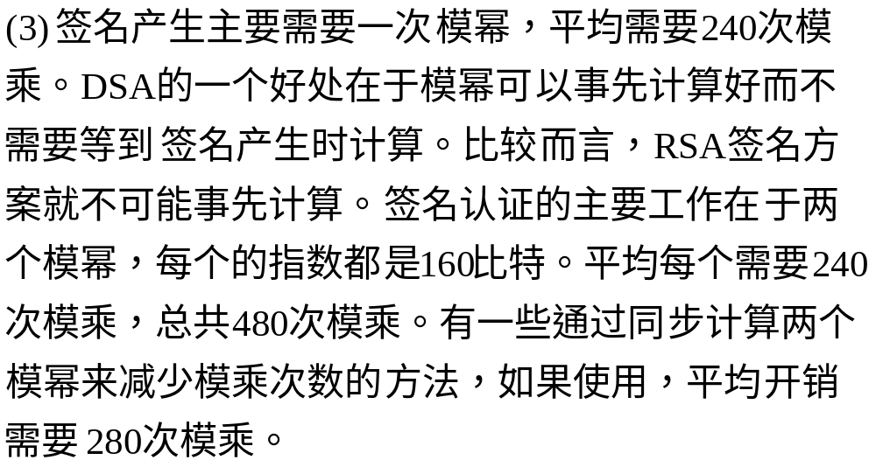
1.1.3 DSA的安全与执行问题(续)

Slide 11
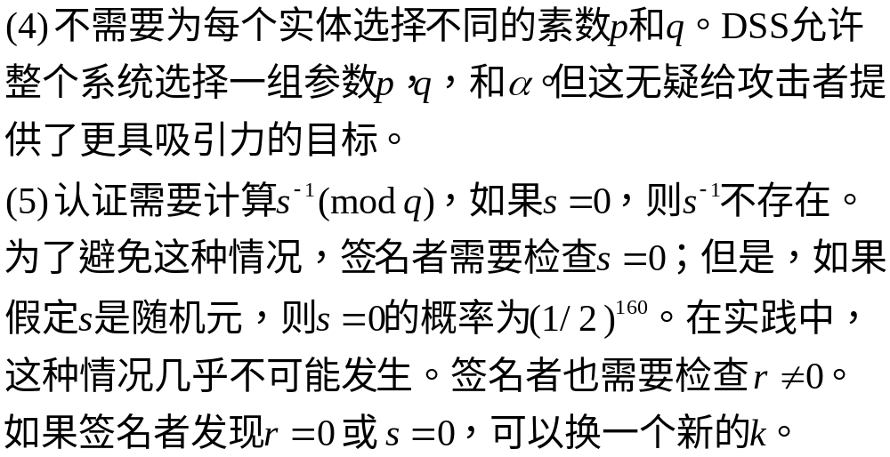
1.1.3 DSA的安全与执行问题(续)

Slide 12
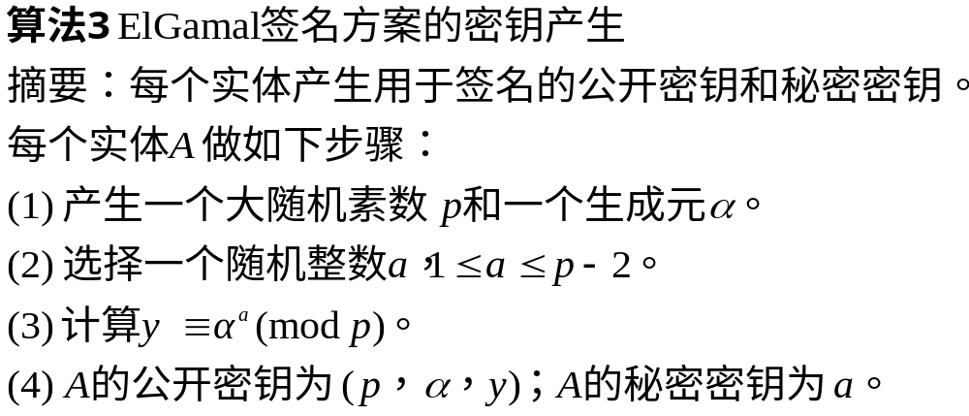
1.2 ElGamal签名算法
1.2.1 算法描述

Slide 13
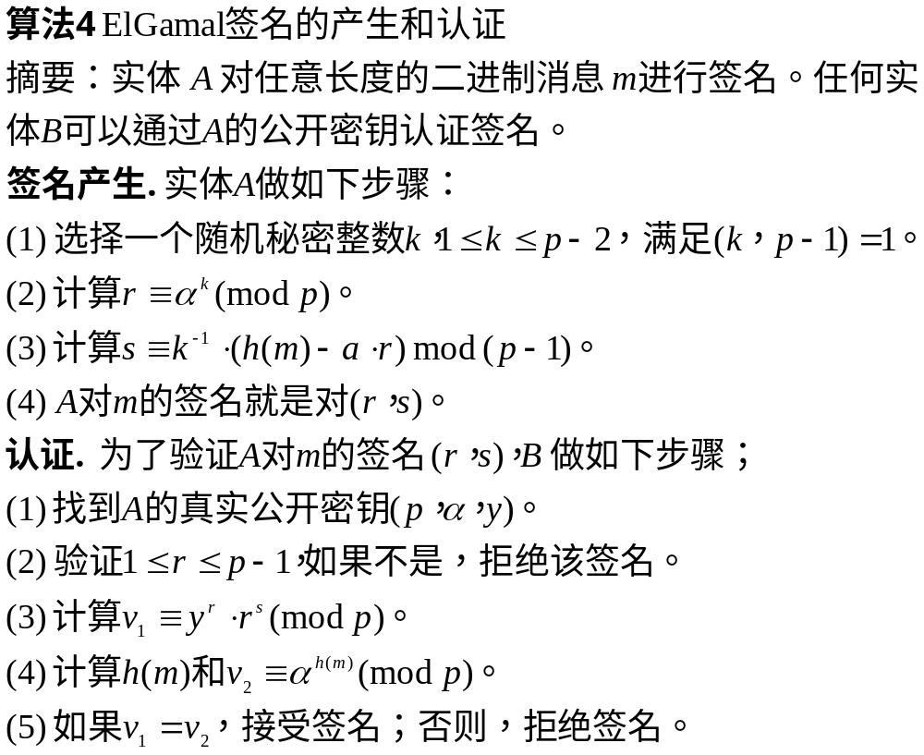
1.2.1 算法描述 (续)

Slide 14
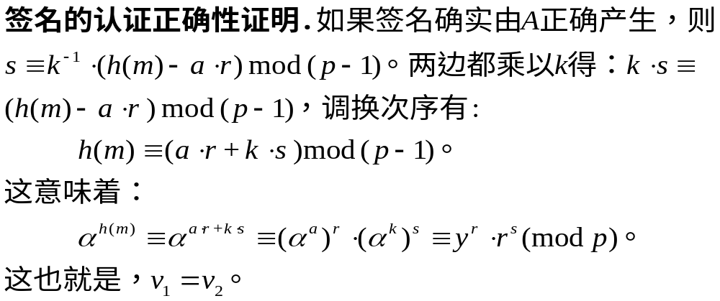
1.2.1 算法描述 (续)

Slide 15
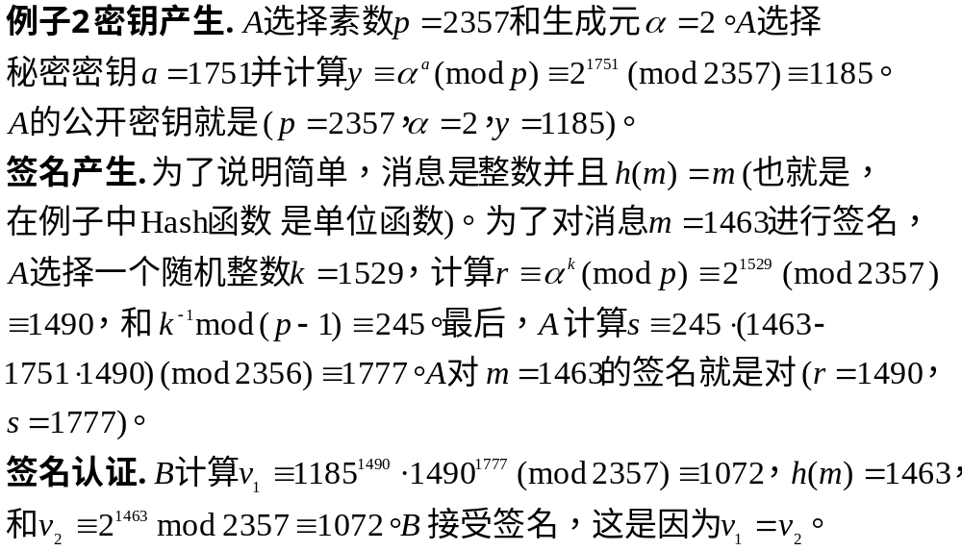
1.2.2 例子

Slide 16
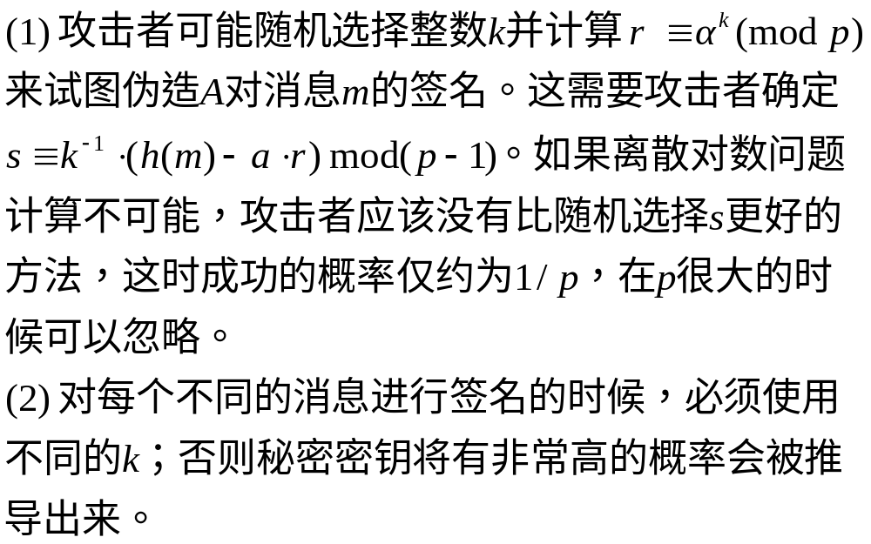
1.2.3 ElGamal签名安全

Slide 17
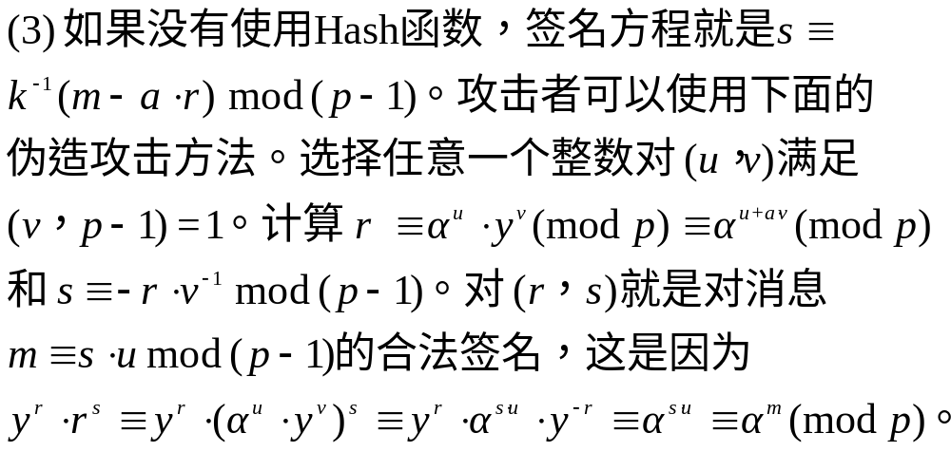
1.2.3 ElGamal签名安全(续)

Slide 18
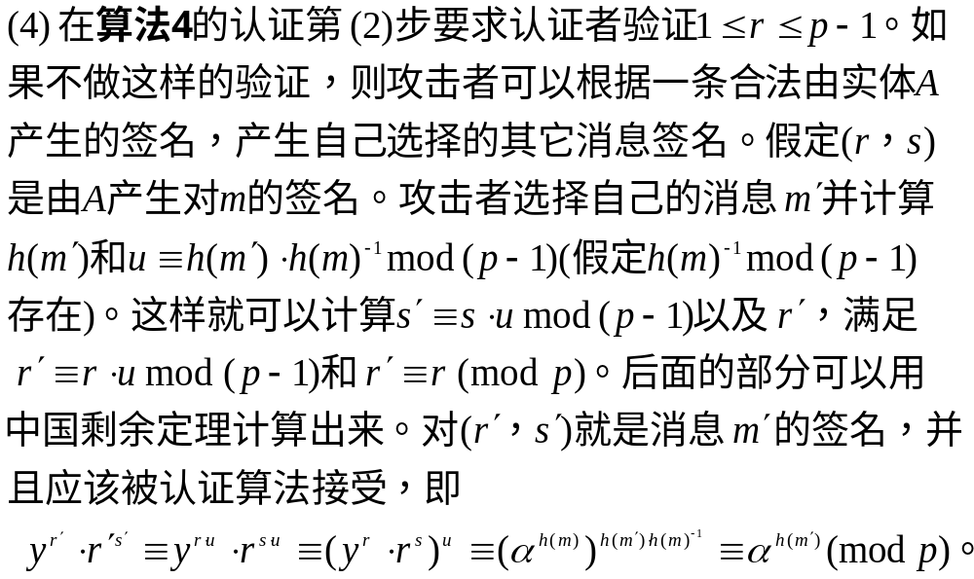
1.2.3 ElGamal签名安全(续)

Slide 19
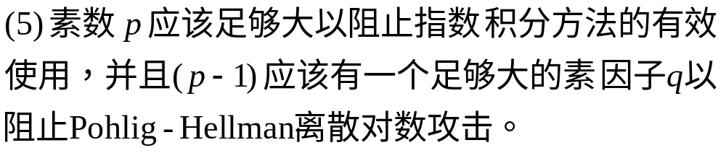
1.2.3 ElGamal签名安全(续)

Slide 20
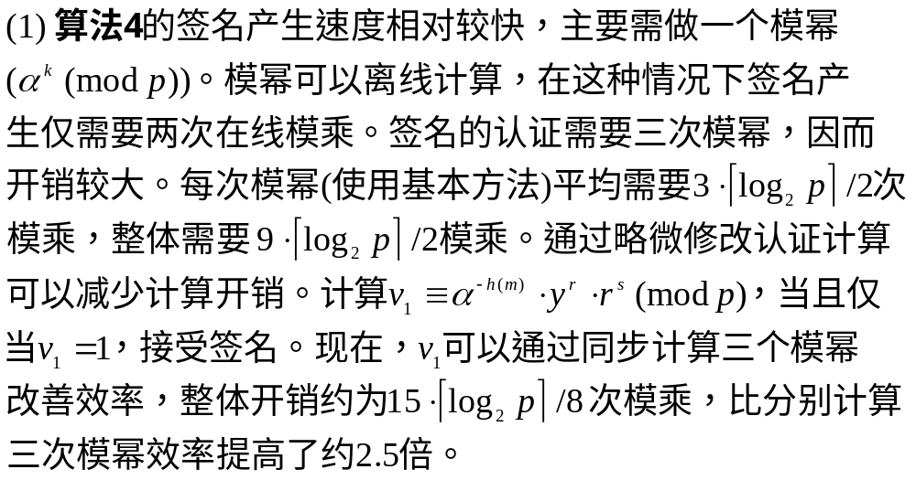
1.2.4 ElGamal签名的效能问题

Slide 21
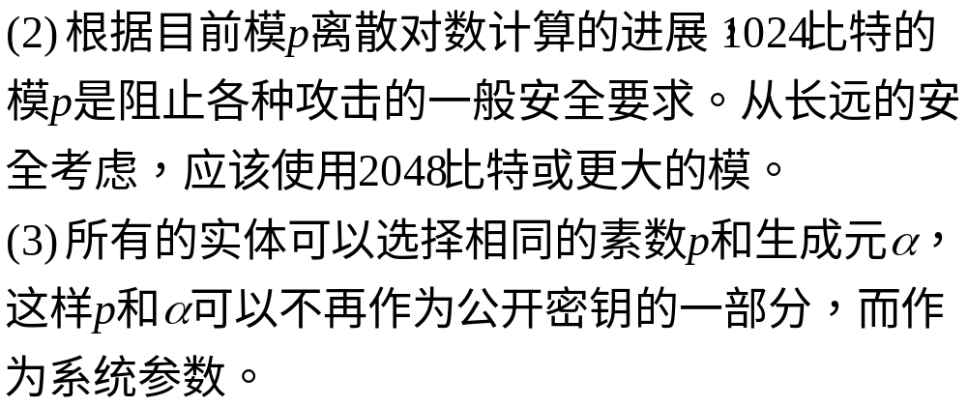
1.2.4 ElGamal签名的效能问题(续)

Slide 22
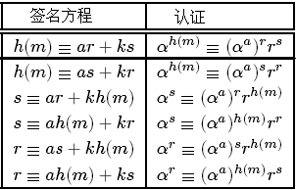
1.2.5 ElGamal方案的变化形式

Slide 23
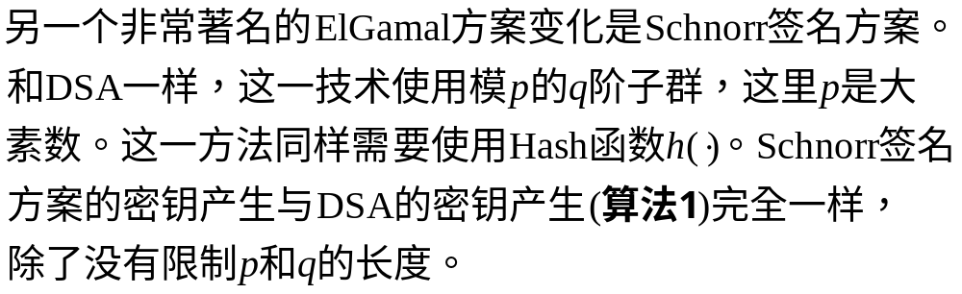
1.3 Schnorr 签名方案
1.3.1 算法描述

Slide 24
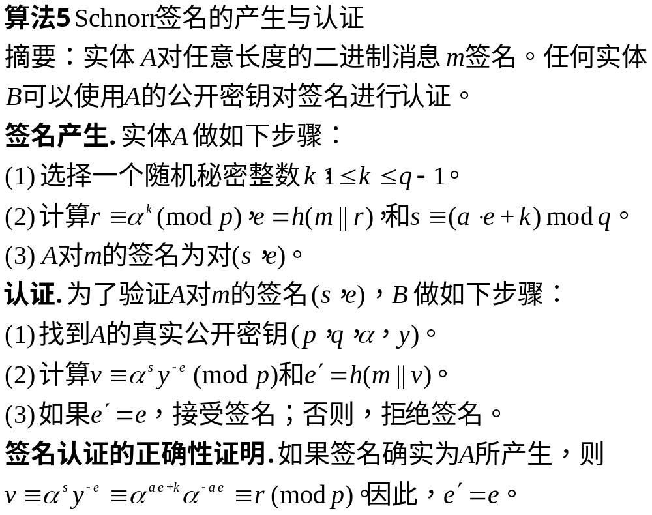
1.3.1 算法描述(续)

Slide 25
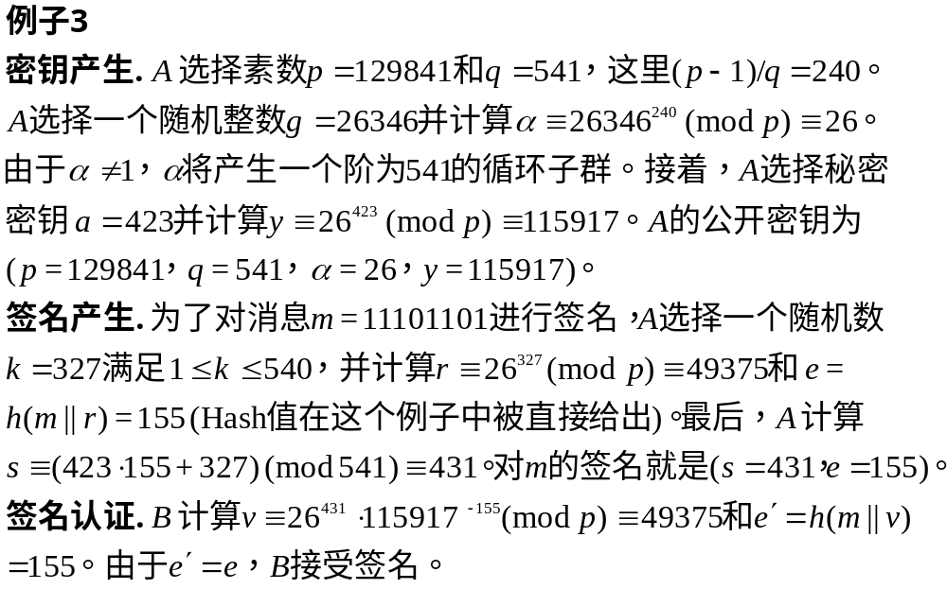
1.3.2 例子

Slide 26
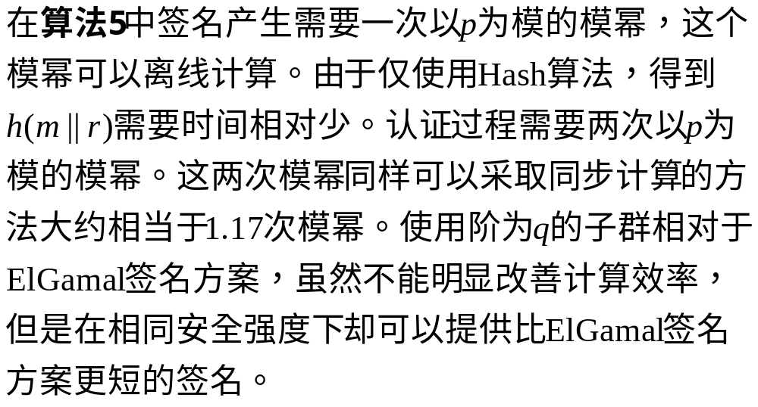
1.3.3 效能问题

Slide 27
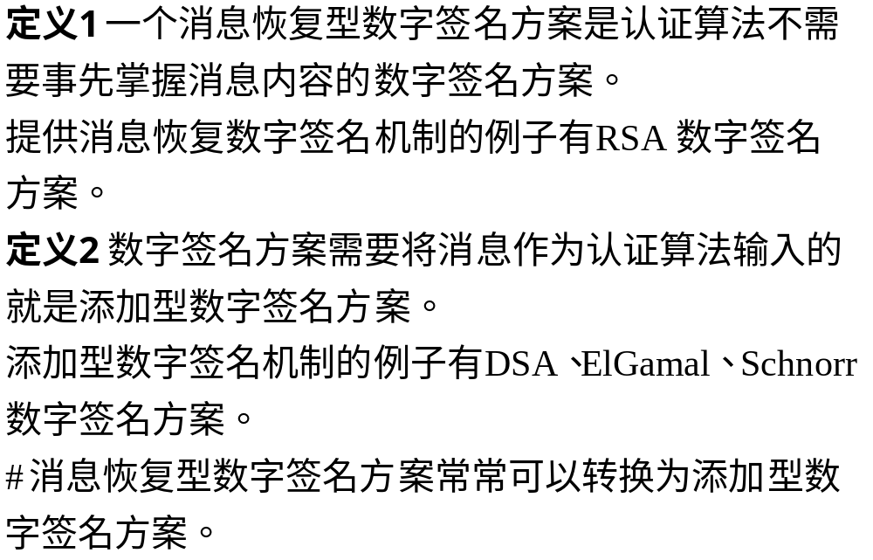
1.4 消息恢复与消息添加

Slide 28
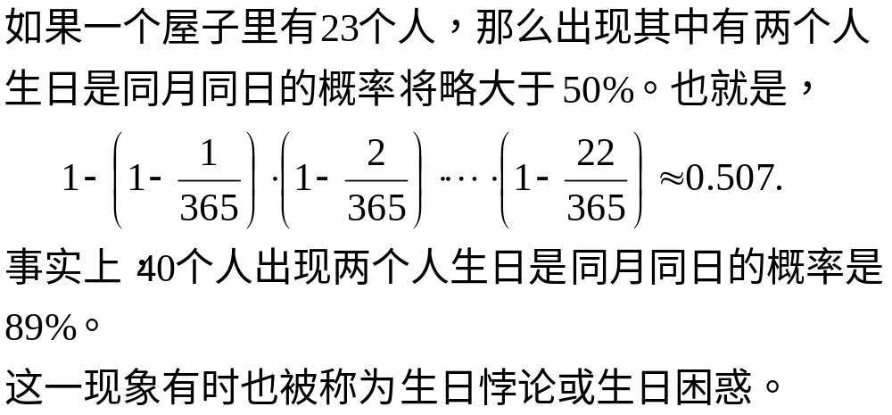
2 生日攻击
2.1 生日问题

Slide 29
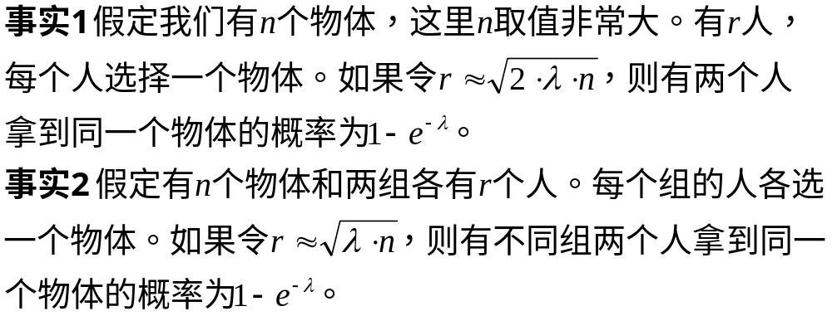
2.1生日问题(续)

Slide 30
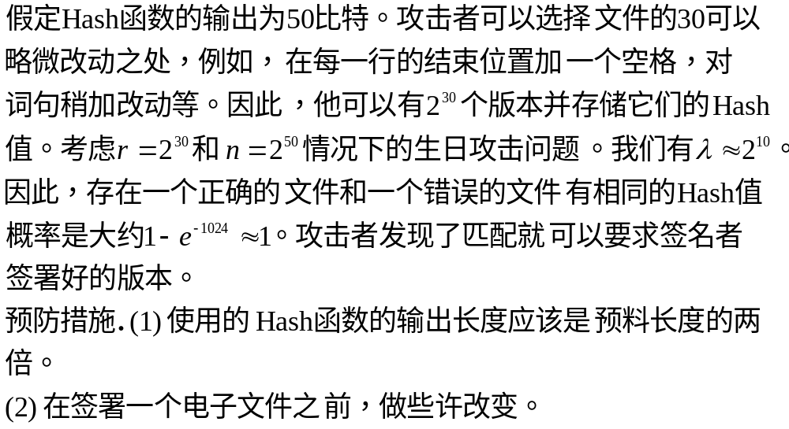
2.2 签名方案的生日攻击

Slide 31
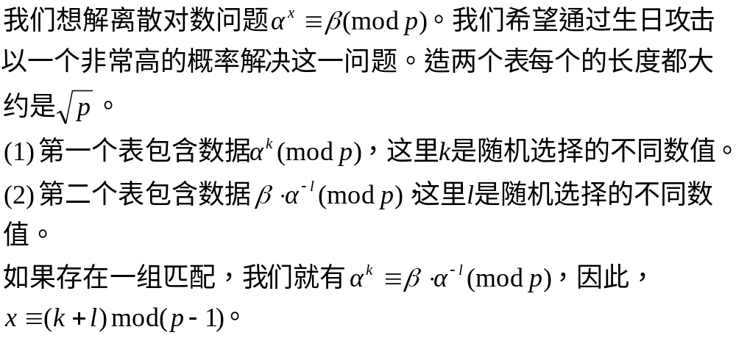
2.3 离散对数的生日攻击

Slide 32
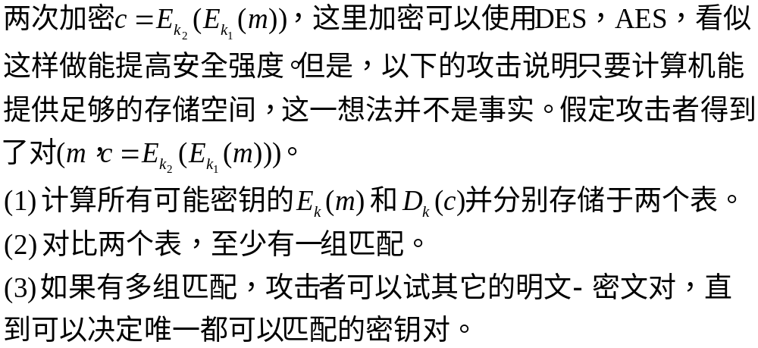
2.4 两次加密的中间人攻击

Slide 33
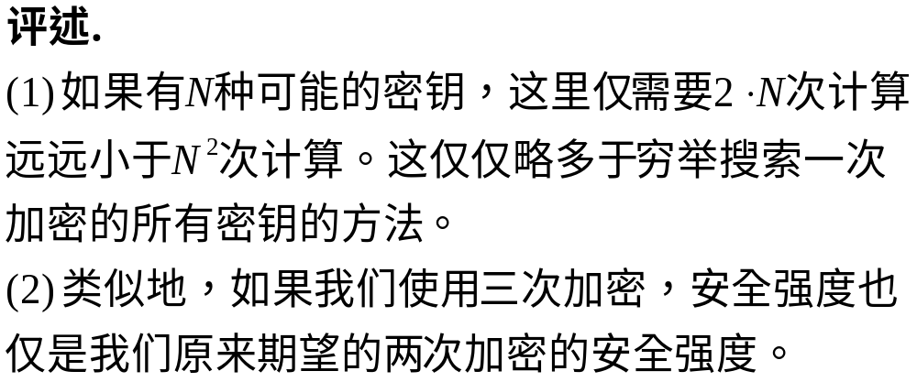
2.4 两次加密的中间人攻击(续)

Slide 34
谢谢!

